Slide 1

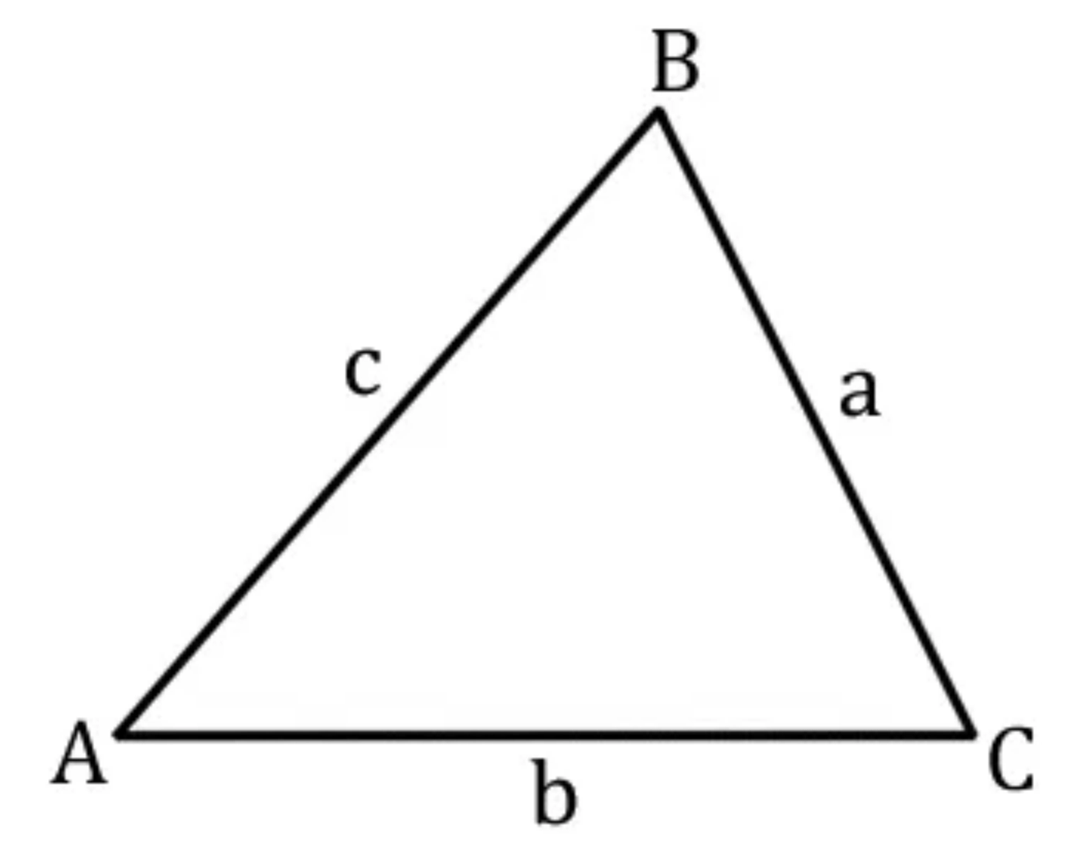
Resolução da Questão 1
Classe Triangulo
Enunciado:
Crie uma classe chamada
Triangulo
contendo os três
lados como atributos (a, b e c) e os seguintes métodos:
Método construtor para inicializar o triângulo, desde que seja válido.
Método
ehValido
que retorna verdadeiro se o triângulo é válido, senão retorna falso.
Método
tipoTriangulo
que retorna o tipo do triângulo (equilátero, isósceles ou escaleno).
Método
calculaPerimetro
que retorna o perímetro do triângulo.
Método
calculaArea
que retorna a área do triângulo usando a fórmula de Heron.
Crie uma classe de teste para testar a sua classe com os diferentes métodos e situações.

Slide 2

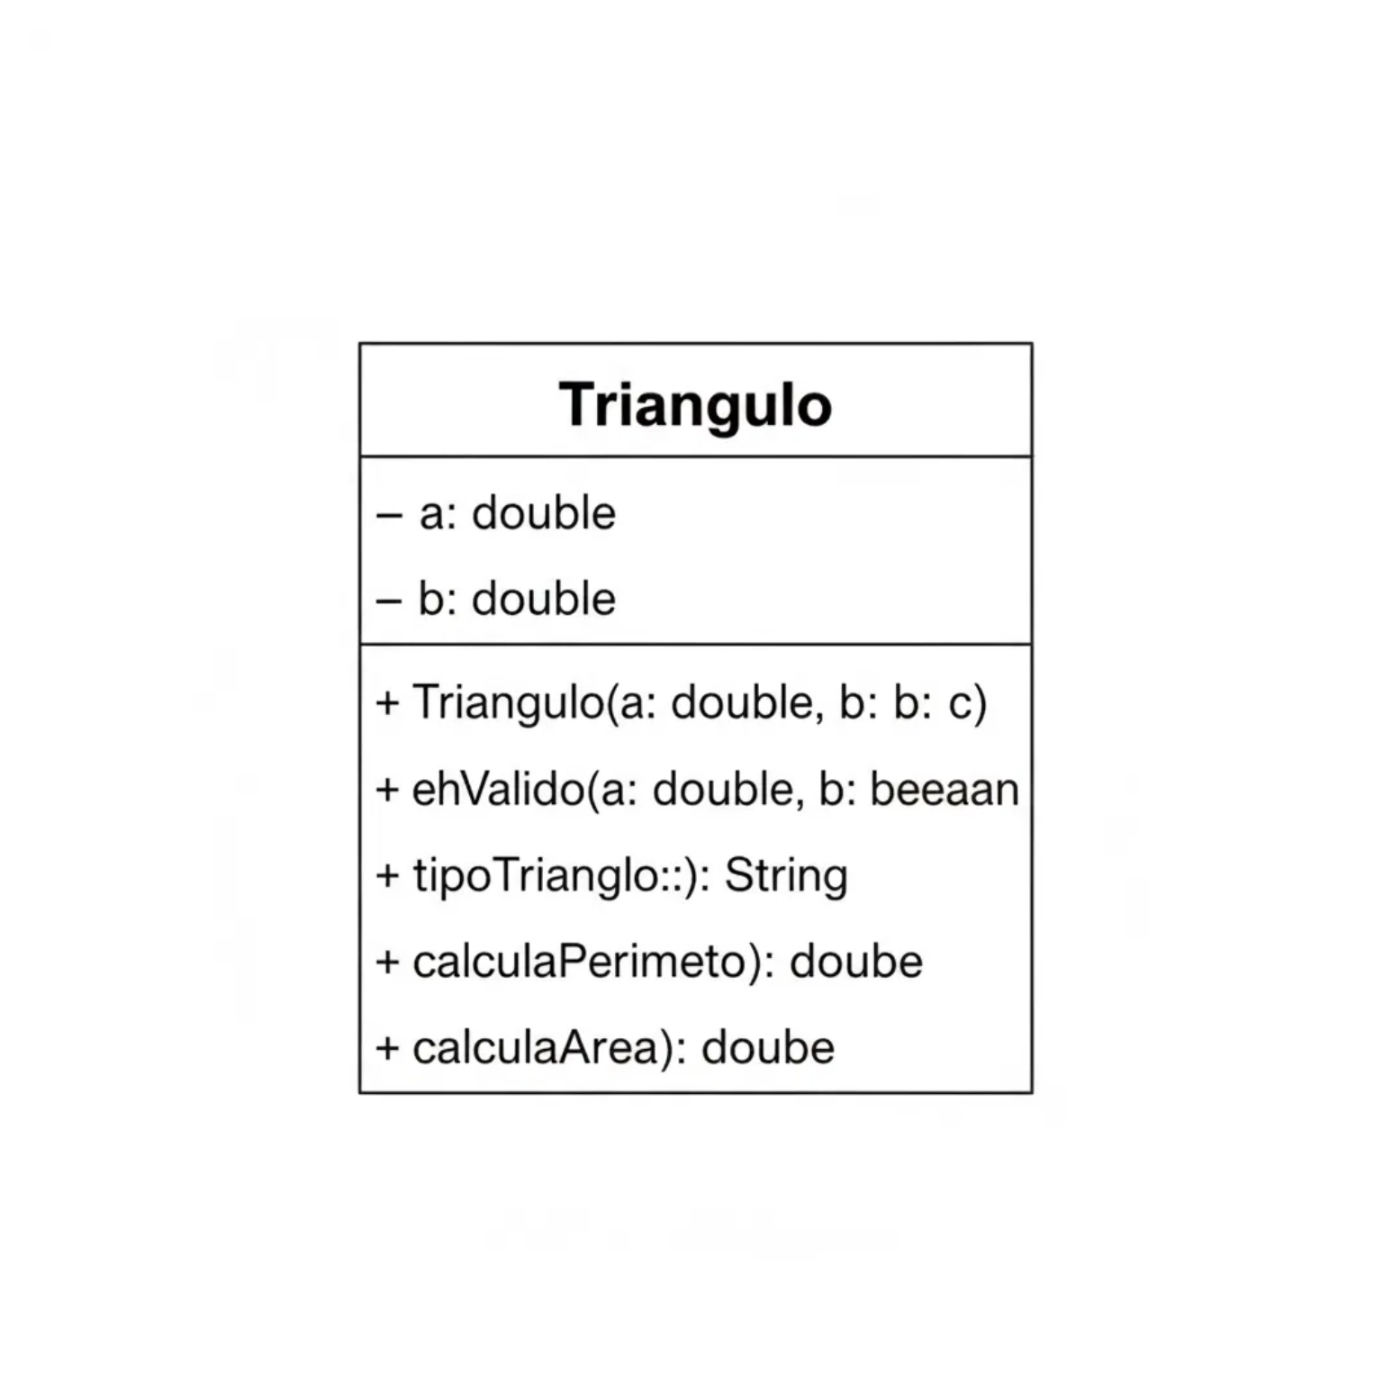
Estrutura da Classe Triangulo
Atributos, construtor e validação
Atributos e Construtor:
public class Triangulo {
private double a, b, c;
public Triangulo(double a, double b, double c) {
if (ehValido(a, b, c)) {
this.a = a;
this.b = b;
this.c = c;
} else {
System.out.println("Triângulo inválido. Os lados fornecidos não formam um triângulo.");
}
}
}
Características:
Três atributos privados (a, b, c) representando os lados
Construtor que valida se os lados formam um triângulo válido
Mensagem de erro caso os lados não formem um triângulo

Slide 3

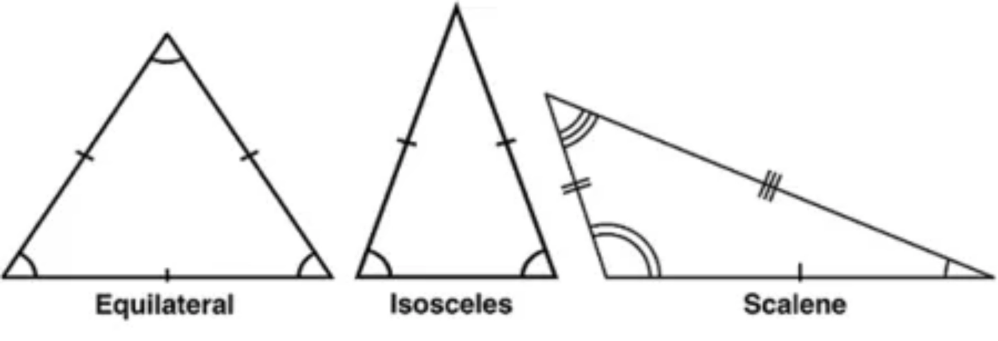
Método ehValido
Verificação da condição de existência de um triângulo
Implementação:
public boolean ehValido(double a, double b, double c) {
return (a + b > c) && (a + c > b) && (b + c > a);
}
Condição de existência:
Para que três segmentos de reta formem um triângulo, é necessário que:
A soma de dois lados seja maior que o terceiro lado
Esta condição deve ser verificada para todas as combinações de lados
Casos inválidos:
Lados negativos ou zero
Um lado muito grande em relação aos outros
Exemplo: Triângulo(1, 2, 5) é inválido pois 1 + 2 ≤ 5

Slide 4

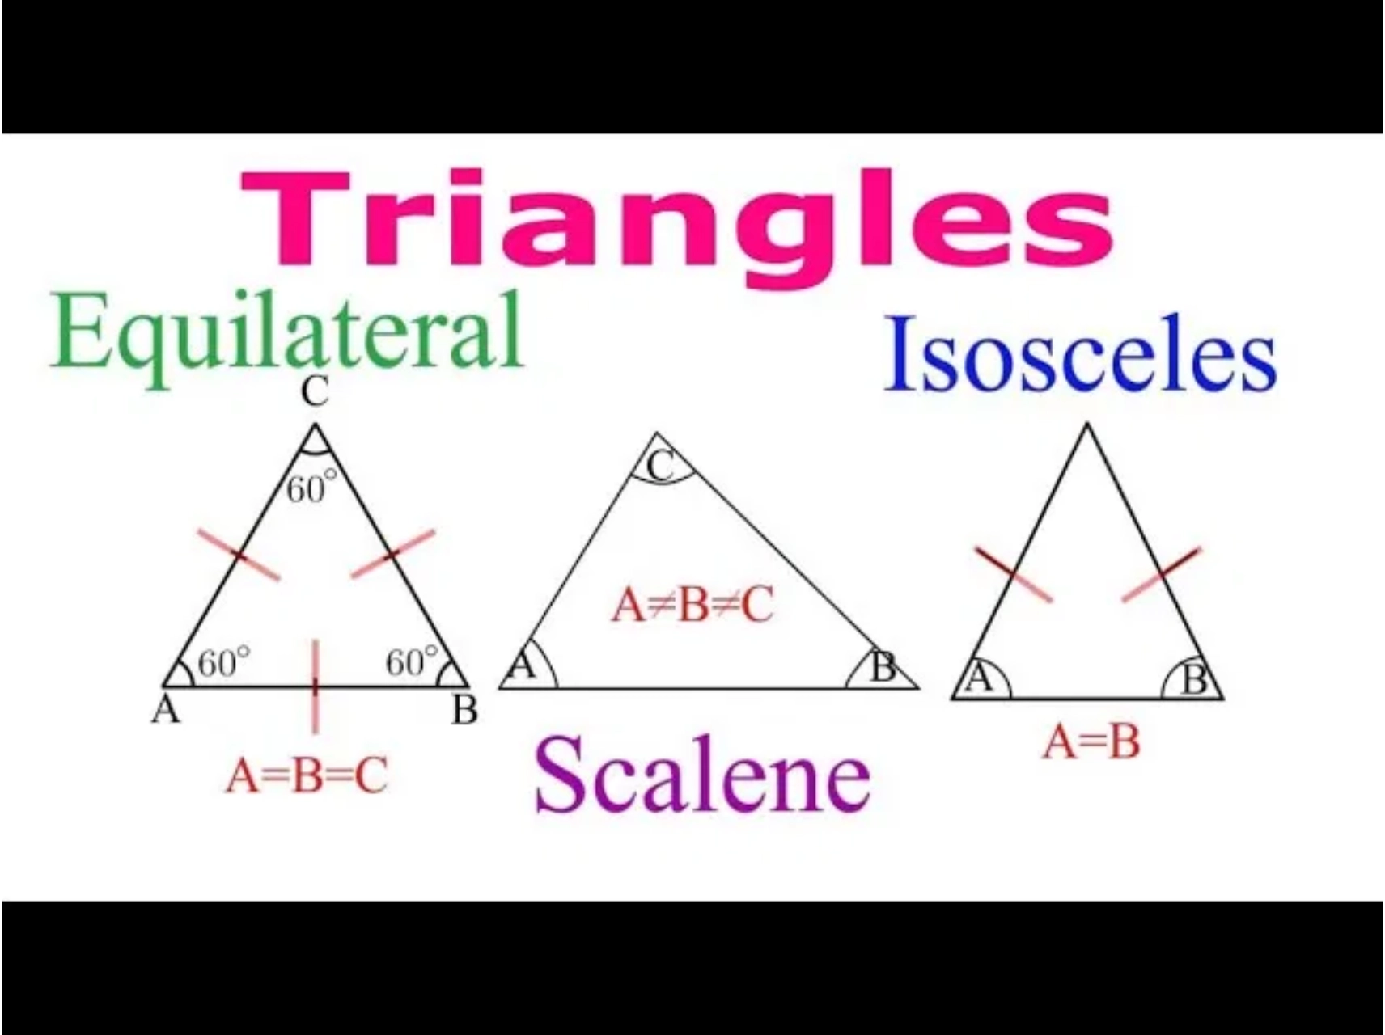
Método tipoTriangulo
Classificação do triângulo quanto aos lados
Implementação:
public String tipoTriangulo() {
if (!ehValido(a, b, c)) {
return "Inválido";
}
if (a == b && b == c) {
return "Equilátero";
} else if (a == b || a == c || b == c) {
return "Isósceles";
} else {
return "Escaleno";
}
}
Classificação dos triângulos:
Equilátero:
Três lados iguais (a = b = c)
Isósceles:
Dois lados iguais (a = b ou a = c ou b = c)
Escaleno:
Três lados diferentes (a ≠ b ≠ c)
Inválido:
Não forma um triângulo

Slide 5

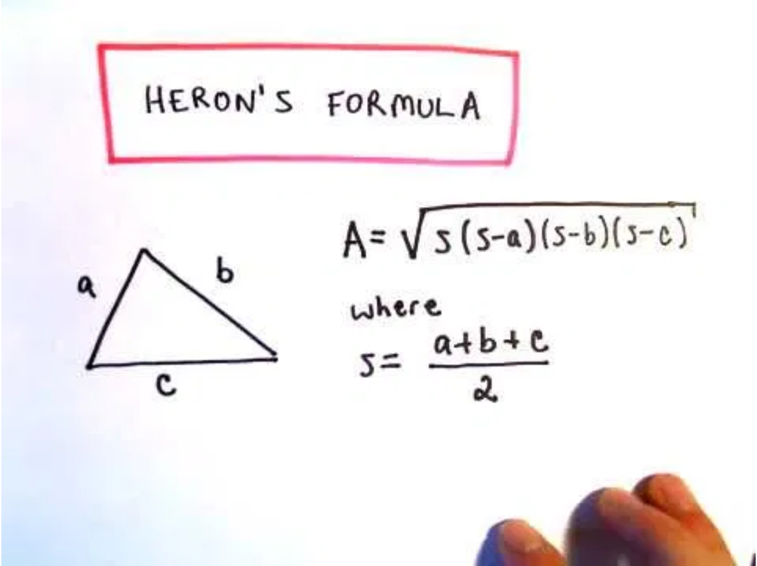
Métodos calculaPerimetro e calculaArea
Cálculo do perímetro e da área usando a fórmula de Heron
Implementação:
public double calculaPerimetro() {
if (!ehValido(a, b, c)) {
return 0;
}
return a + b + c;
}
public double calculaArea() {
if (!ehValido(a, b, c)) {
return 0;
}
double p = calculaPerimetro() / 2; // Semiperímetro
return Math.sqrt(p * (p - a) * (p - b) * (p - c));
}
Fórmula de Heron:
A fórmula de Heron permite calcular a área de um triângulo conhecendo apenas o comprimento dos seus três lados:
Área = √(p × (p - a) × (p - b) × (p - c))
onde p = (a + b + c) / 2 (semiperímetro)

Slide 6

Classe de Teste
Verificação das funcionalidades da classe Triangulo
Casos de Teste:
Resultados dos Testes:
public class TesteTriangulo {
public static void main(String[] args) {
// Teste 1: Triângulo Equilátero válido
Triangulo t1 = new Triangulo(5, 5, 5);
System.out.println("\n--- Teste 1 (Equilátero) ---");
System.out.println("É válido? " + t1.ehValido(5, 5, 5));
System.out.println("Tipo: " + t1.tipoTriangulo());
System.out.println("Perímetro: " + t1.calculaPerimetro());
System.out.println("Área: " + t1.calculaArea());
// Teste 2: Triângulo Isósceles válido
Triangulo t2 = new Triangulo(5, 5, 8);
// Teste 3: Triângulo Escaleno válido
Triangulo t3 = new Triangulo(3, 4, 5);
// Teste 4: Triângulo inválido
Triangulo t4 = new Triangulo(1, 2, 5);
// Teste 5: Triângulo inválido (lados negativos)
Triangulo t5 = new Triangulo(-1, 2, 2);
}
}
--- Teste 1 (Equilátero) ---
É válido? true
Tipo: Equilátero
Perímetro: 15.0
Área: 10.825317547305483
--- Teste 2 (Isósceles) ---
É válido? true
Tipo: Isósceles
Perímetro: 18.0
Área: 12.0
--- Teste 3 (Escaleno) ---
É válido? true
Tipo: Escaleno
Perímetro: 12.0
Área: 6.0
--- Teste 4 (Inválido) ---
Triângulo inválido. Os lados fornecidos não formam um triângulo.
É válido? false
Tipo: Inválido
Perímetro: 0.0
Área: 0.0
--- Teste 5 (Inválido com lados negativos) ---
Triângulo inválido. Os lados fornecidos não formam um triângulo.
É válido? false
Tipo: Inválido
Perímetro: 0.0
Área: 0.0
Estratégia de Teste:
Análise dos Resultados:
Teste de triângulos válidos (equilátero, isósceles, escaleno)
Todos os tipos de triângulos válidos foram corretamente identificados
Teste de triângulos inválidos (desigualdade triangular)
Triângulos inválidos foram detectados e tratados adequadamente
Teste com valores negativos
Cálculos de perímetro e área estão corretos
Verificação de todos os métodos implementados
Valores de retorno para triângulos inválidos são consistentes (0)

Slide 7

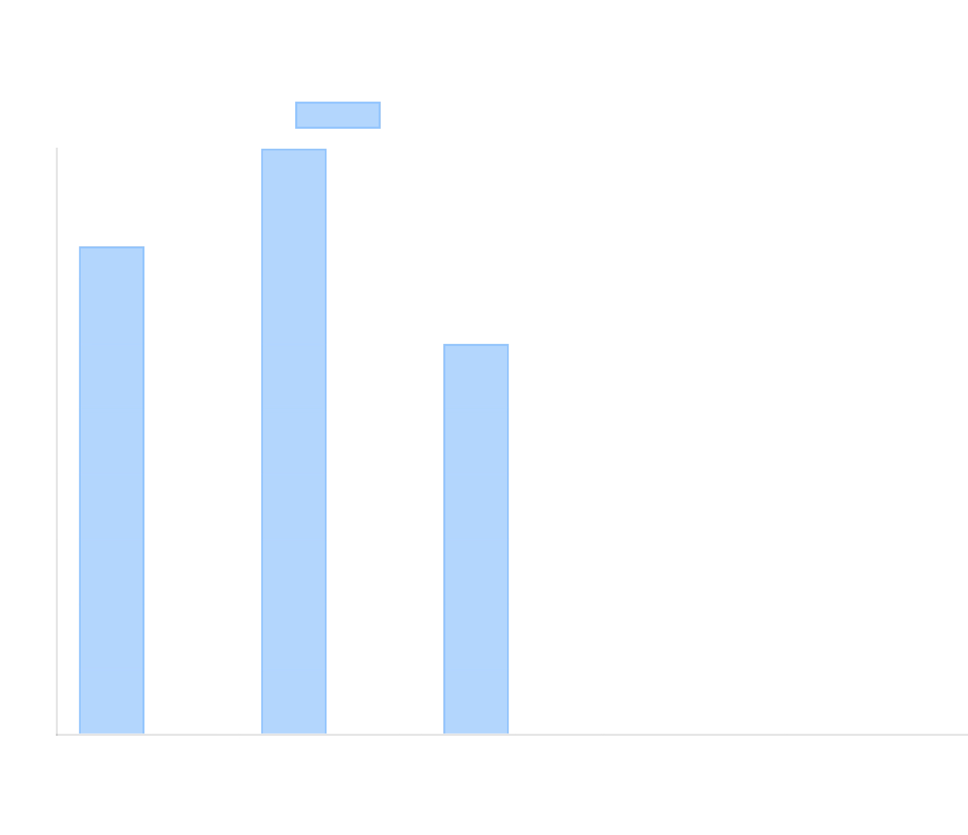
Resultados e Conclusões
Análise dos testes e funcionamento da classe Triangulo
Resultados dos Testes:
Tipo de Triângulo
Lados
Validação
Perímetro
Área
Equilátero
(5, 5, 5)
Válido
15.0
10.83
Isósceles
(5, 5, 8)
Válido
18.0
12.0
Escaleno
(3, 4, 5)
Válido
12.0
6.0
Inválido
(1, 2, 5)
Inválido
0.0
0.0
Inválido
(-1, 2, 2)
Inválido
0.0
0.0
Conclusões:
A classe implementa corretamente a validação de triângulos
Observações:
Identifica adequadamente os três tipos de triângulos
Calcula perímetro e área com precisão usando a fórmula de Heron
O gráfico mostra a relação entre perímetro e área para os diferentes tipos de triângulos testados. Note que triângulos inválidos têm valores zero para ambas as métricas.
Trata casos inválidos retornando valores zero ou mensagens de erro
Implementação robusta para uso em aplicações geométricas

